Slide 1
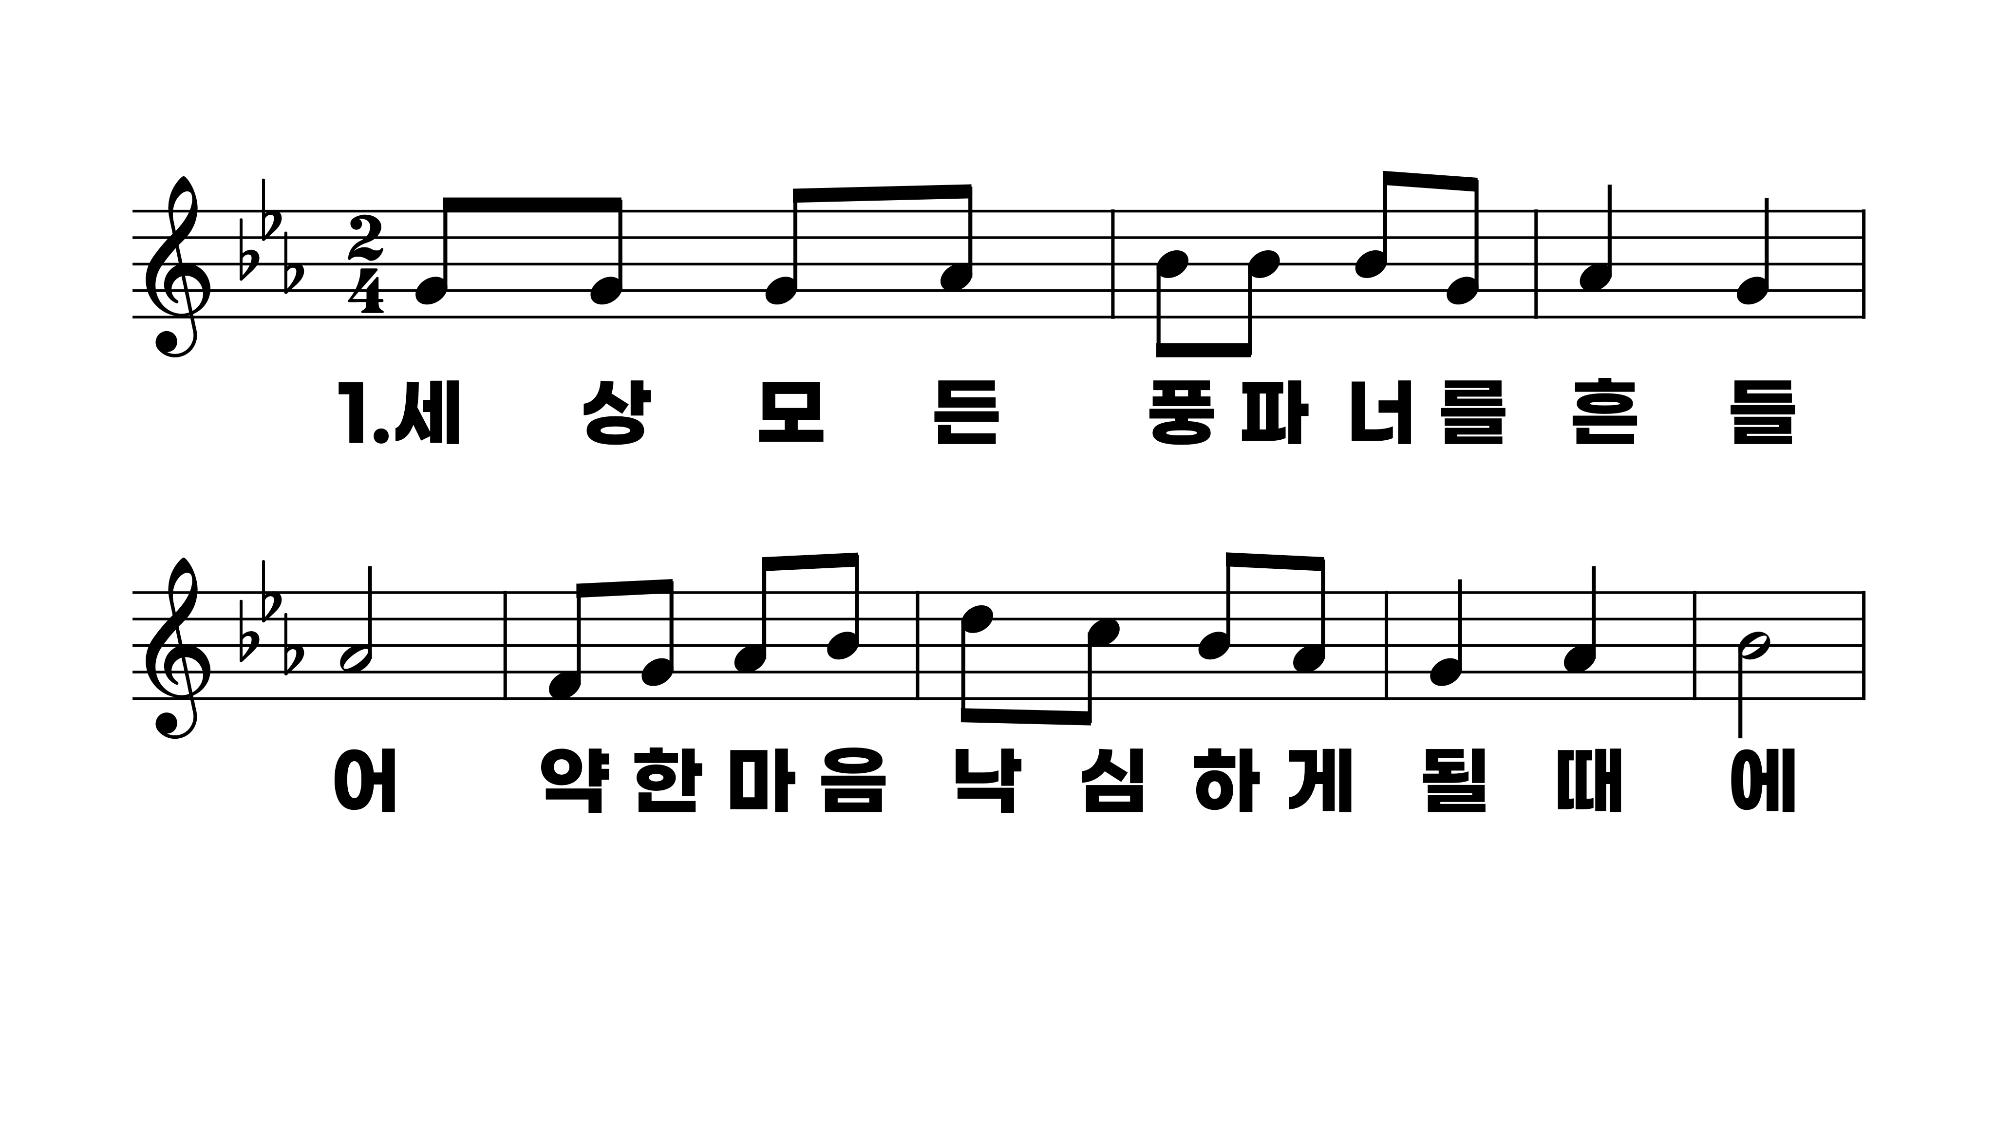
429장 세상 모든 풍파 너를 흔들어
1.세상모든풍
2.세상근심걱
3.세상권세너

Slide 2
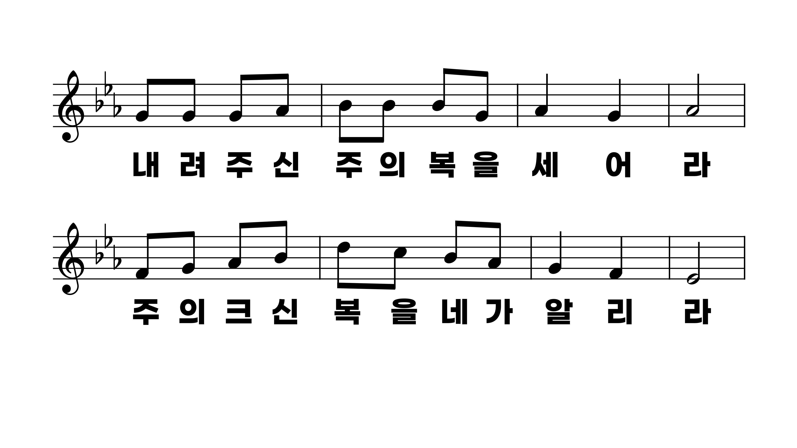
429장 세상 모든 풍파 너를 흔들어
1.세상모든풍
2.세상근심걱
3.세상권세너

Slide 3
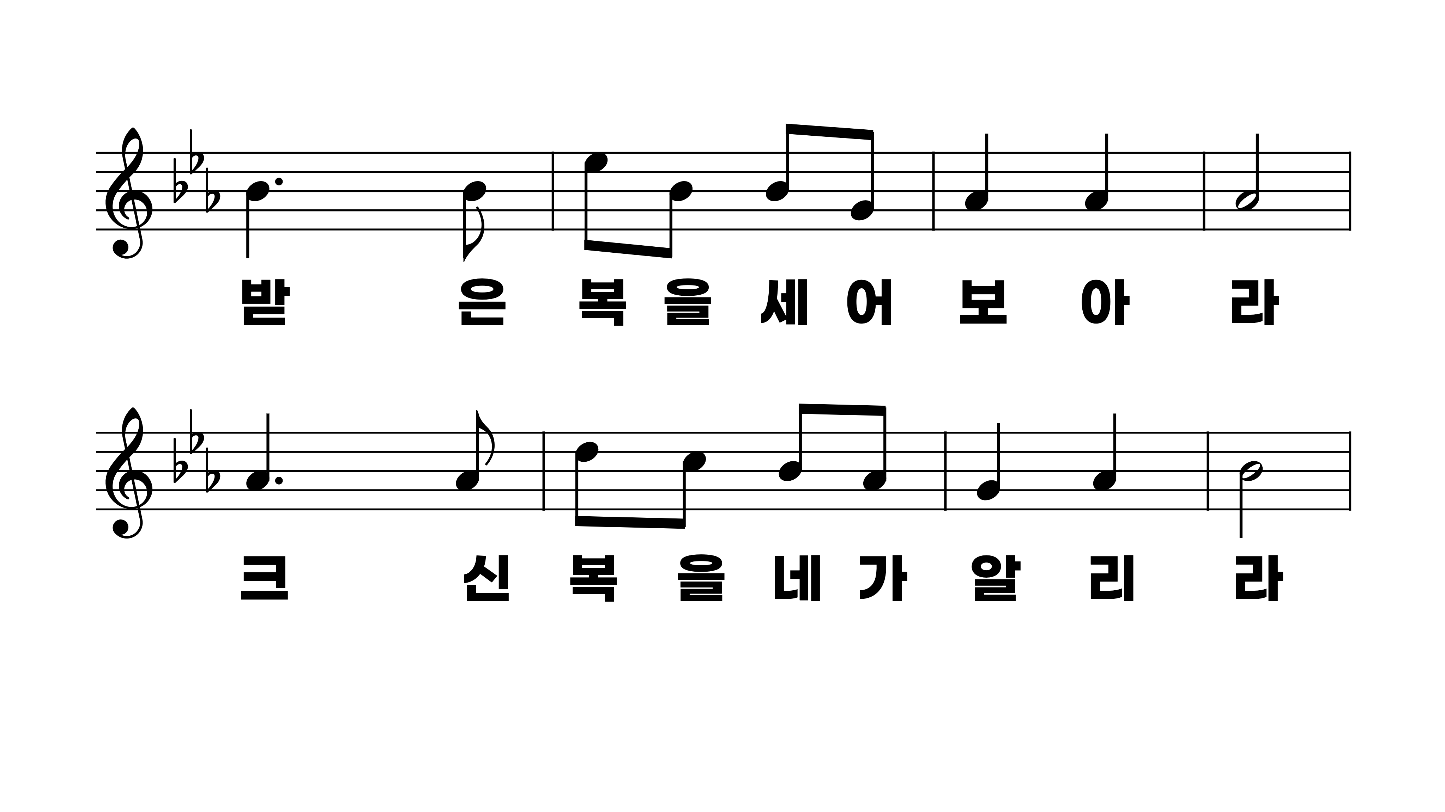
429장 세상 모든 풍파 너를 흔들어
1.세상모든풍
2.세상근심걱
3.세상권세너

Slide 4
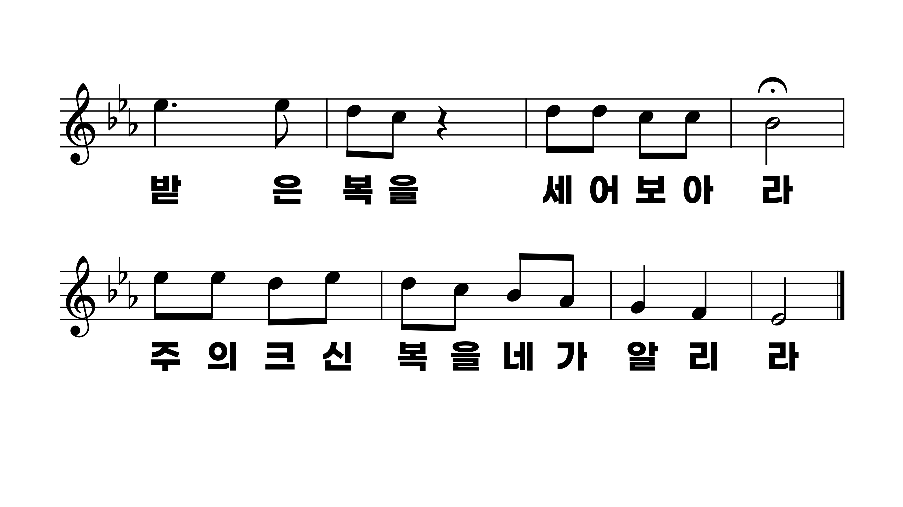
429장 세상 모든 풍파 너를 흔들어
1.세상모든풍
2.세상근심걱
3.세상권세너

Slide 5
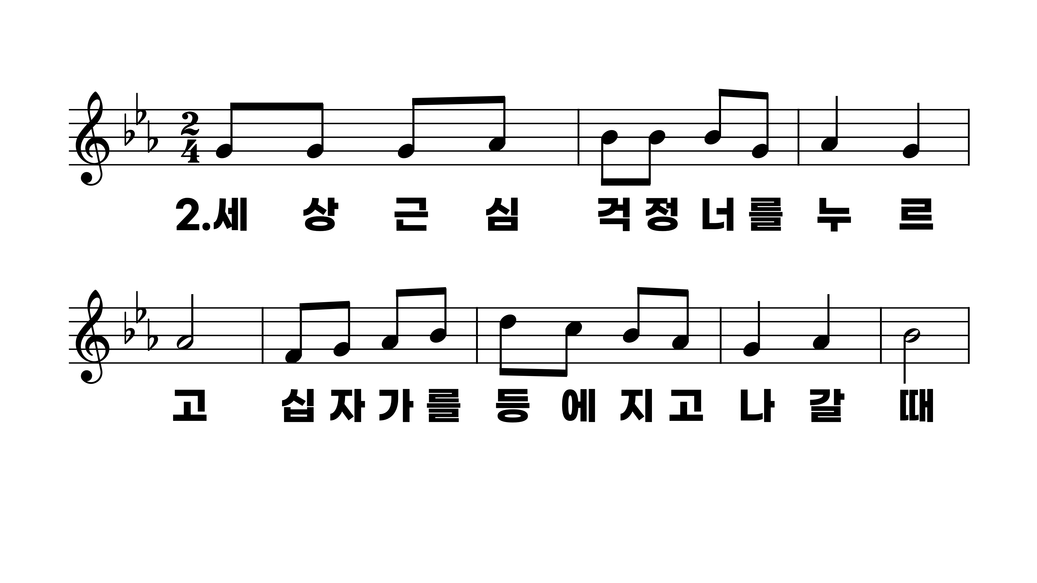
429장 세상 모든 풍파 너를 흔들어
1.세상모든풍
2.세상근심걱
3.세상권세너

Slide 6
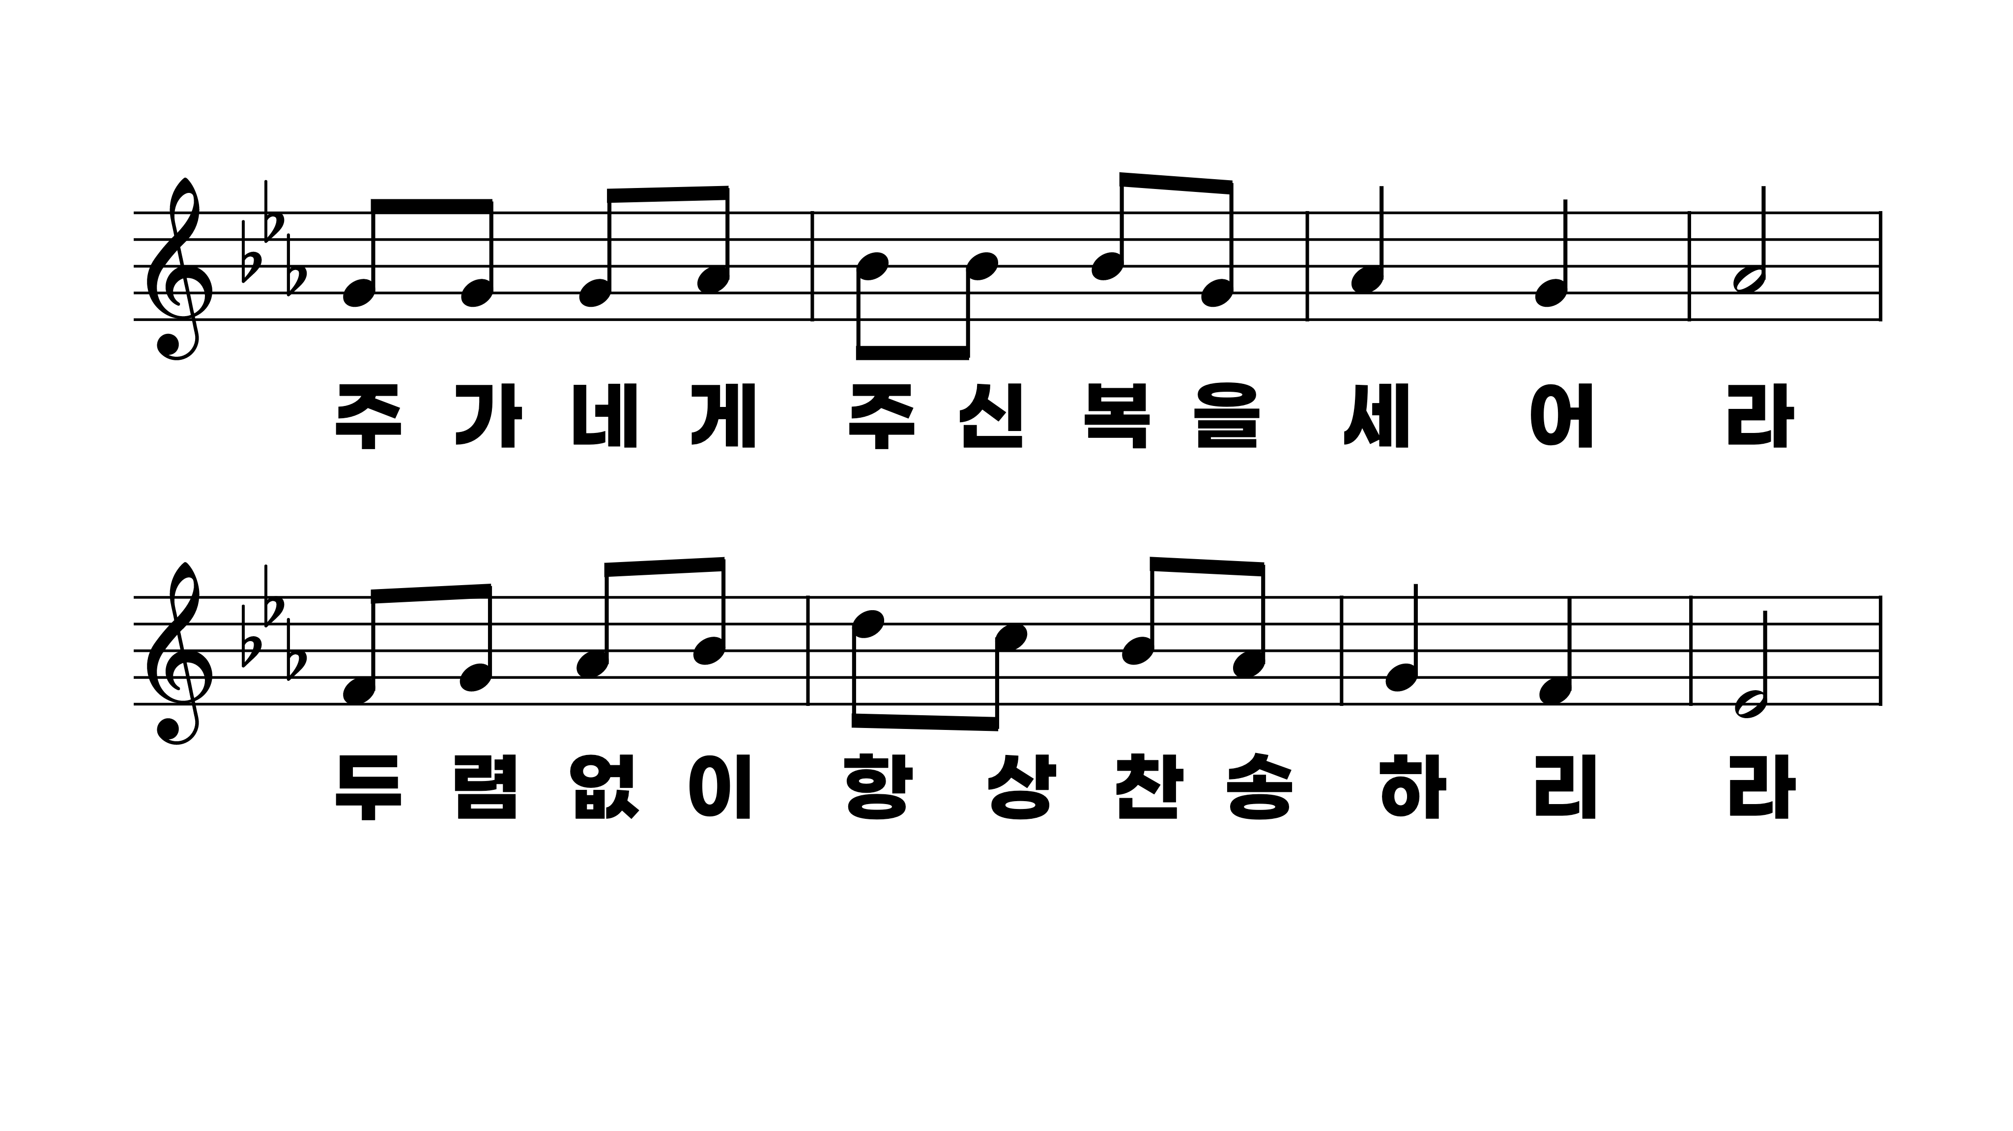
429장 세상 모든 풍파 너를 흔들어
1.세상모든풍
2.세상근심걱
3.세상권세너

Slide 7
429장 세상 모든 풍파 너를 흔들어
1.세상모든풍
2.세상근심걱
3.세상권세너

Slide 8
429장 세상 모든 풍파 너를 흔들어
1.세상모든풍
2.세상근심걱
3.세상권세너

Slide 9
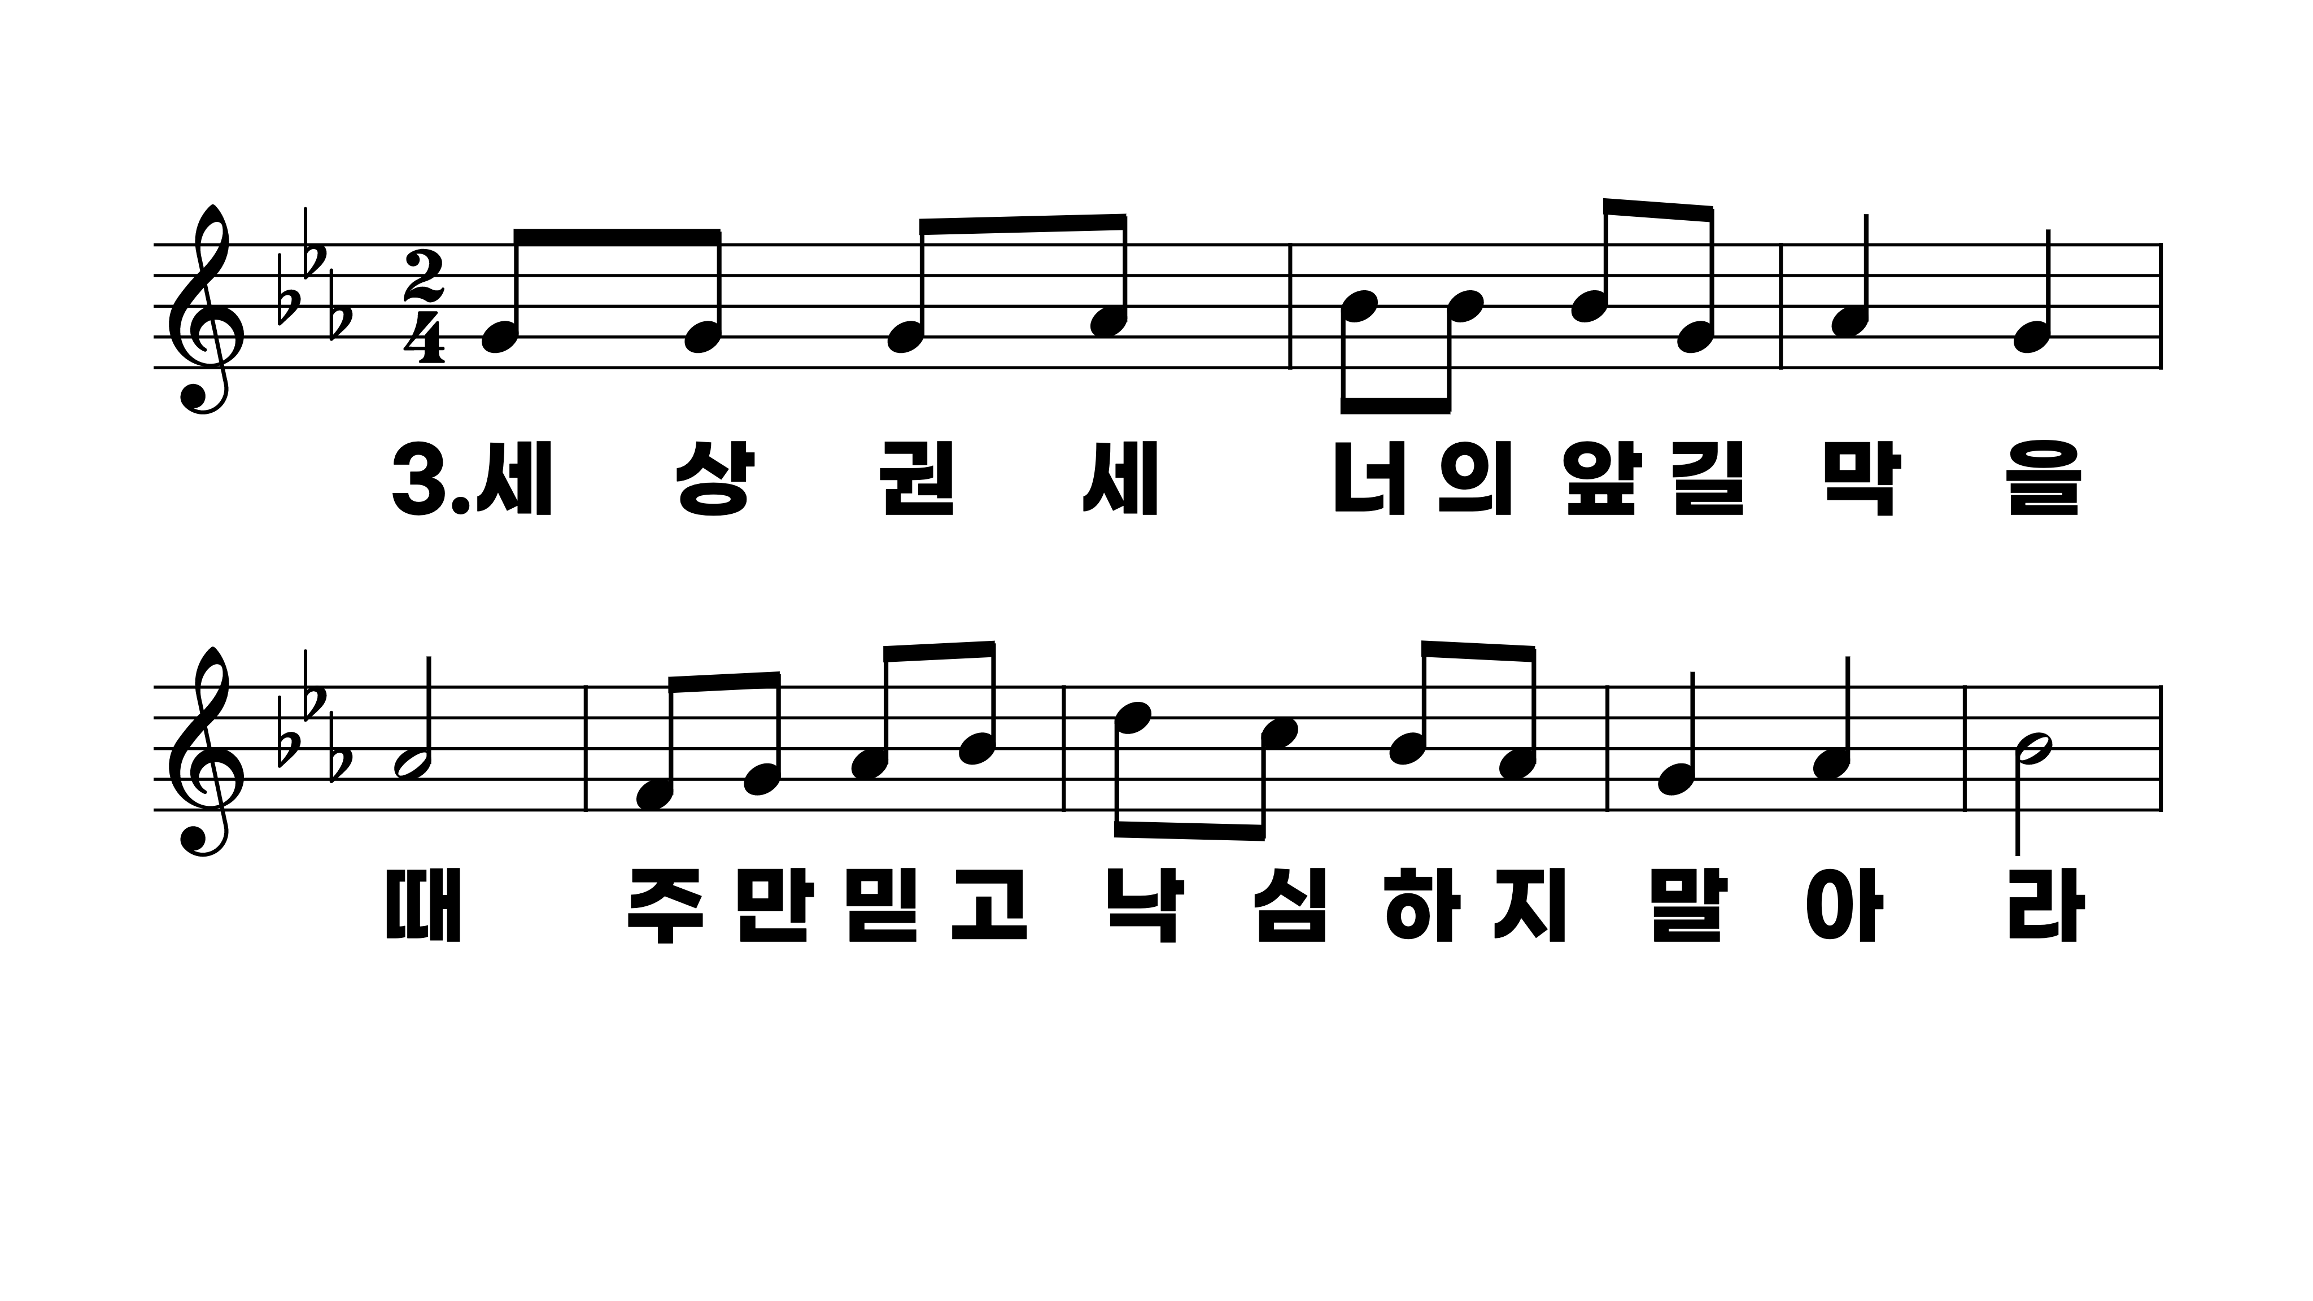
429장 세상 모든 풍파 너를 흔들어
1.세상모든풍
2.세상근심걱
3.세상권세너

Slide 10
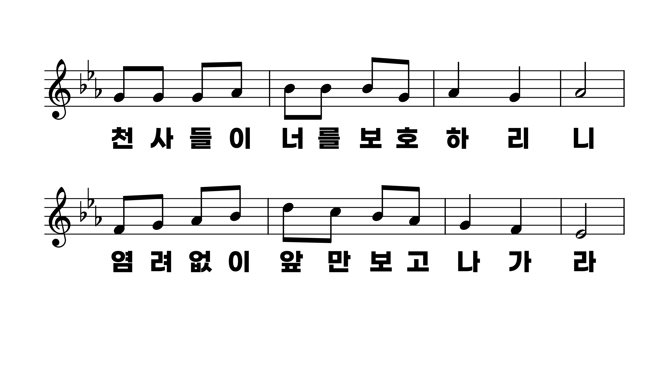
429장 세상 모든 풍파 너를 흔들어
1.세상모든풍
2.세상근심걱
3.세상권세너

Slide 11
429장 세상 모든 풍파 너를 흔들어
1.세상모든풍
2.세상근심걱
3.세상권세너

Slide 12
429장 세상 모든 풍파 너를 흔들어
1.세상모든풍
2.세상근심걱
3.세상권세너

